Slide 1
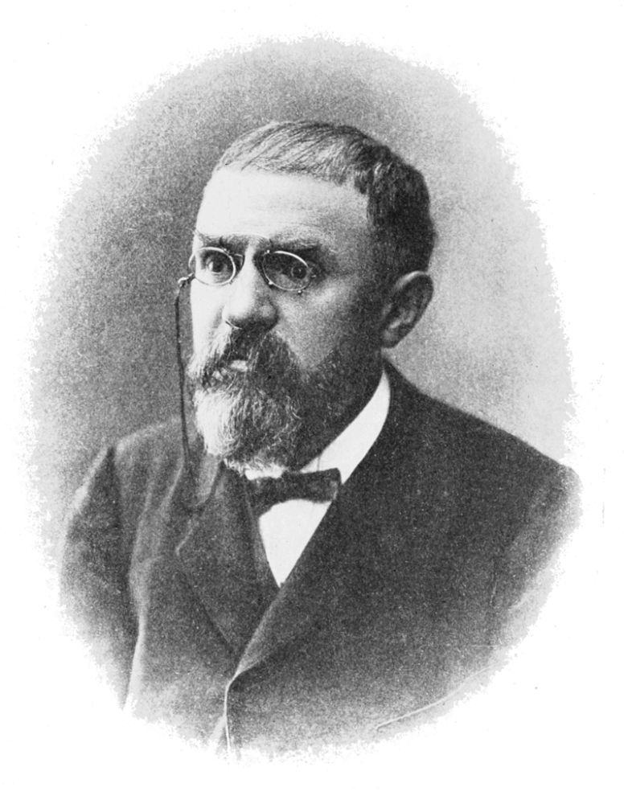
科学与假设
庞加莱
ppt制作：方思煜
主讲人：赵伯俣
提供答案：张宇哲，郭昊月，
徐润楷，查其微
回答问题：第二组全组

Slide 2
庞加莱的“约定主义”
庞加莱认为“科学理论并不是现实的反映，而是一种假设。同一组现象可以用不同的理论进行同样有效的解释。人们之所以选择这种理论而不选择别种理论，完全是一种协议或约定。”

Slide 3
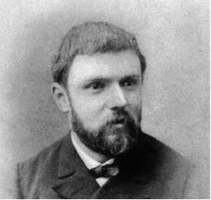
___________________________
庞加莱对于“约定主义”的理解
以几何公理为例，庞加莱认为，几何公理实质上是一种人为的“约定”，这些约定并不能说明哪一种几何为最真实，而是使人们知道哪一种为最便利.几何对象和公理是发明创造的产物，但它们不是随意发明的，而是要受经验的引导和限制.几何公理的自由约定的性质，并不意味着“任意性”.约定主义不考虑几何对象是否客观存在，只要求它的定义本身与先前认可的命题都不发生矛盾.

Slide 4
___________________________
庞加莱对于“约定主义”的理解
科学中所说的发现就是把观察到的事实加以推广而进行的归纳法.而科学家选择的大多都是那些具有最大复现机遇的事实.庞加莱认为，尽管牛顿定律有其坚定的实验基础，但实验却不能在普遍的意义上使它们无效.在这种意义上，它们被看作是定义的或约定的更为合理.每一个命题都可以用无限多的方式加以推广.而承认牛顿定理的真理性是因为它们最简单、最普遍、最为人熟悉，或者可以看作概率系数最大.

Slide 5
集思广益
来自匿名1：
《两小儿辩日》里的两个小孩在对太阳的远近进行的讨论中，选取了不同的参照，得到了不同的结果。

Slide 6
集思广益
来自匿名2：每365.25天左右，地球上的四季完成一个循环，这有两种理论可以用来解释:日心说、地心说。表面上看，这两个理论似乎都能解释我们所观察到的现象。而我们在解释这个现象时选择日心说，是因为一个理论的解释力不在于解释一个现象，而在于涵盖现象的范围。涵盖范围越大的理论，解释力越强，越可信。约定解释力更大的理论作为现象的依据，会使我们不容易在解释其他现象时得到相悖的结论。

Slide 7
集思广益
来自匿名3：以社会科学与自然科学为例，后者的基石是简单可重复的实验，而社会科学则更依赖于一些极其重要的社会概念来作为切入点。不可否认地是，社会学家们提出的社会概念是他们通过细致与敏锐的观察而对现实的抽象，本身是符合科学的。然而问题的关键在于，一旦概念被提出，其自身也会形塑社会。就像马克思提出阶级冲突理论后，社会也会对阶级这一概念广泛地探讨和重新诠释。社会是进步发展的，概念也因此必须被不断更新。然而若是大家在交流之中缺乏对概念的一致认识，交流就会失去意义。所以有人这样概括：自然科学更像一种发现，而社会科学更像一种发明，其基于对现实的抽象，而社会上每一个人都以这种概念的发明为踏板进行探讨

Slide 8
感谢观看！

